Slide 1

Accounting Manager
報告人： 臧英宏 、 張原銘
為您設計的記帳好幫手

Slide 2
CONTENT
一
動機。
二
功能介紹。
三
系統架構與流程圖
四
程式介紹與展示結果

Slide 3


Slide 4

發想動機
花錢當下必然爽快，得到心靈上的滿足，但若無節制的花費，必然會使得生活品質下降，甚至影響身心靈，如何以簡單且有效的方式記錄下自己生活開銷，所聯想到的方式便是使用大多數人絕不離身的手機做紀錄。
並且設計以
直觀、好操作、人性化
作為設計的依據考量，製作出了A.M (Accounting Manager)記帳助手app
IDEA
生活的目的除了讓自己能安適與愉快的享受快樂的生活品質之外，在心靈上的滿足是人們生活的主要指標。
01.伙食
8.5
02.生活雜支
9.2
03.社交應酬
5.3
04.娛樂
7.2

Slide 5
功能介紹
一
匯入資料。
二
改寫資料。
三
刪除資料。
四
計算帳目數量與金額。

Slide 6
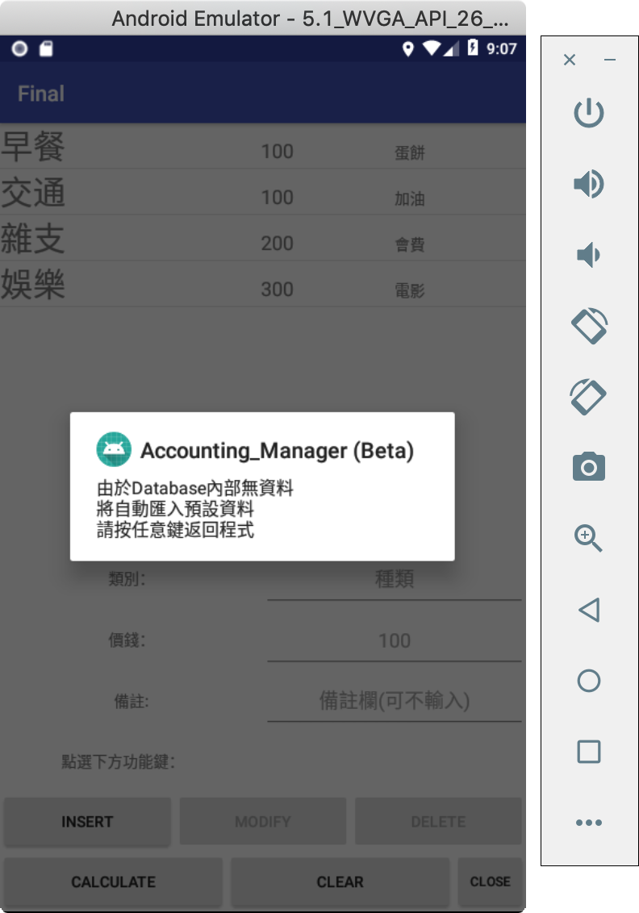
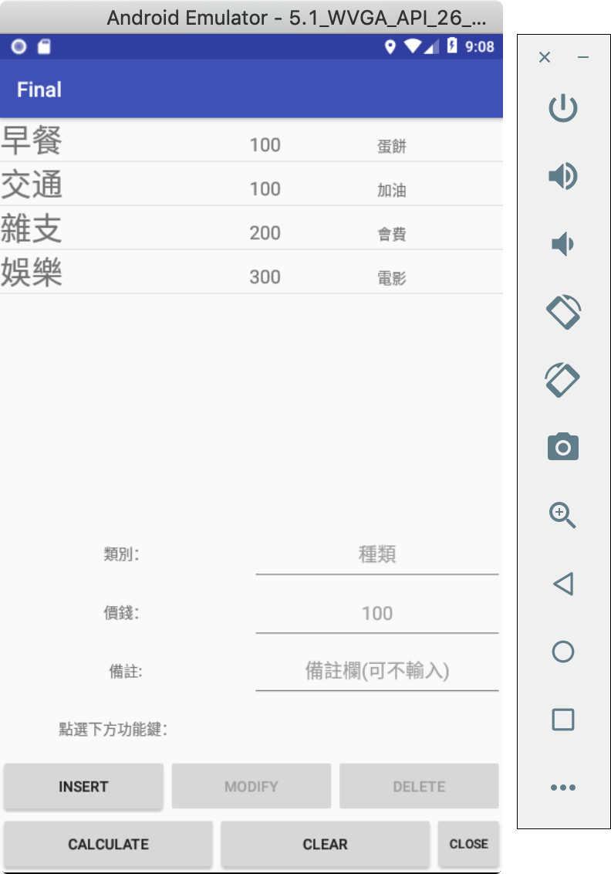
起始介面
添加預設資料庫
由於第一次使用軟體時內部資料庫是空的，但避免過多冗長的說明，所以選擇使用加入預設資料讓使用者簡單瞭解程式內部輸入資料屬性
內部樣式配置
主要按鍵與常用按鍵做大，方便使用者操作，且將類別凸顯出來，方便觀察花費傾向。

Slide 7
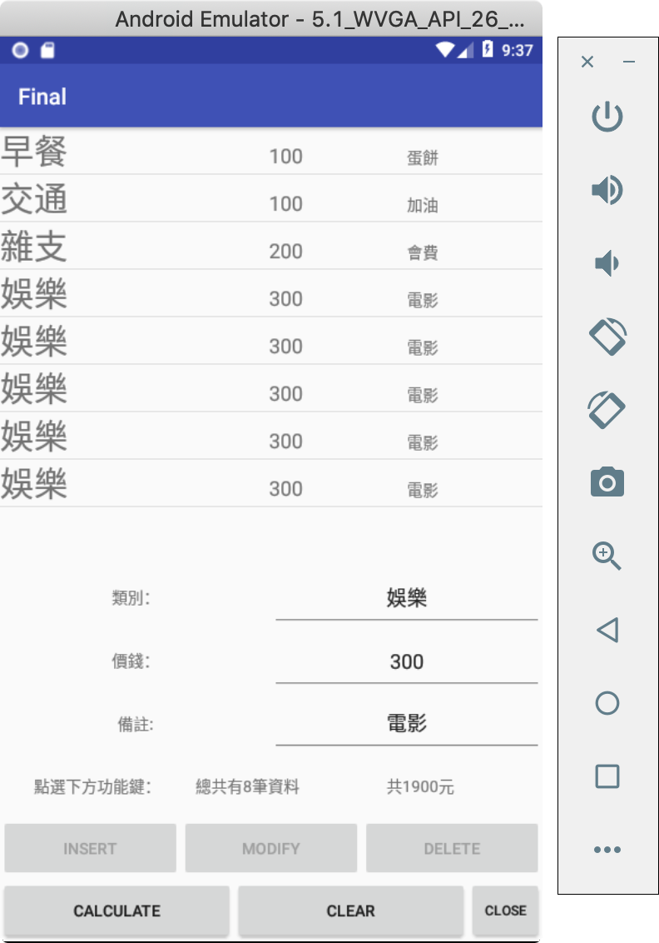
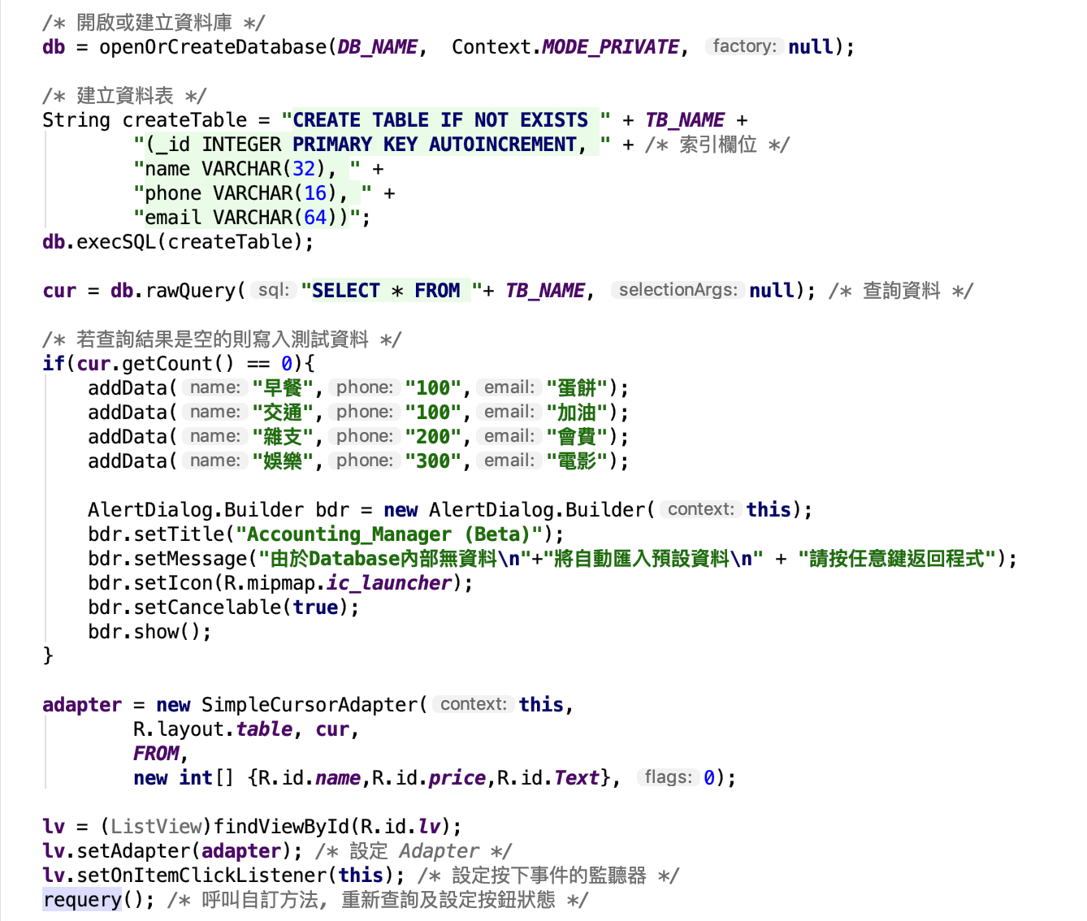
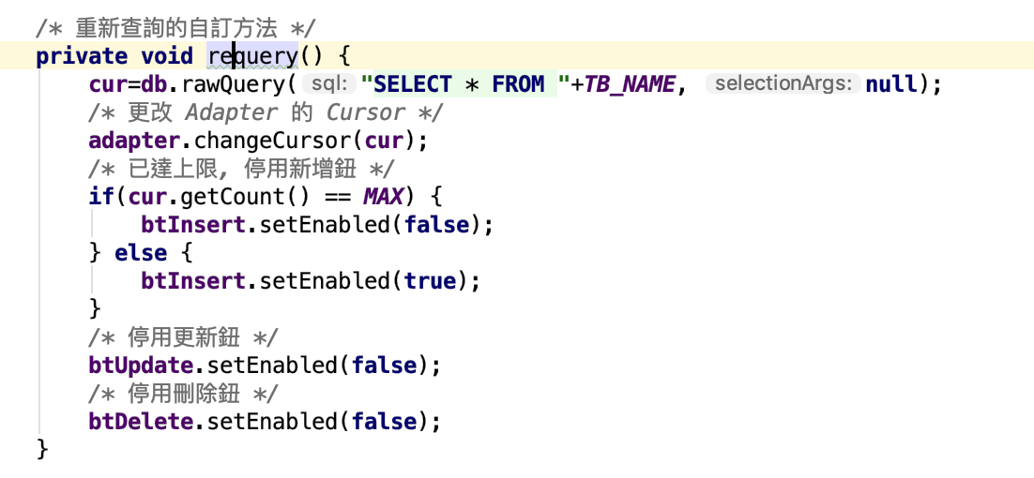
程式碼介面
匯入預設
匯入資料庫預設資料
添加預設資料庫
當達到資料上限（暫定8筆），系統會自動停用相關按鍵功能。

Slide 8
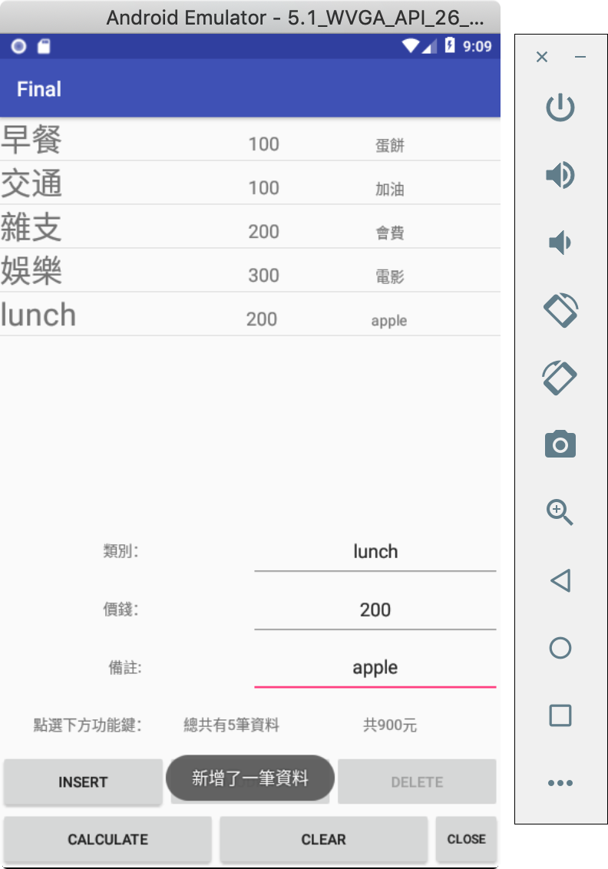

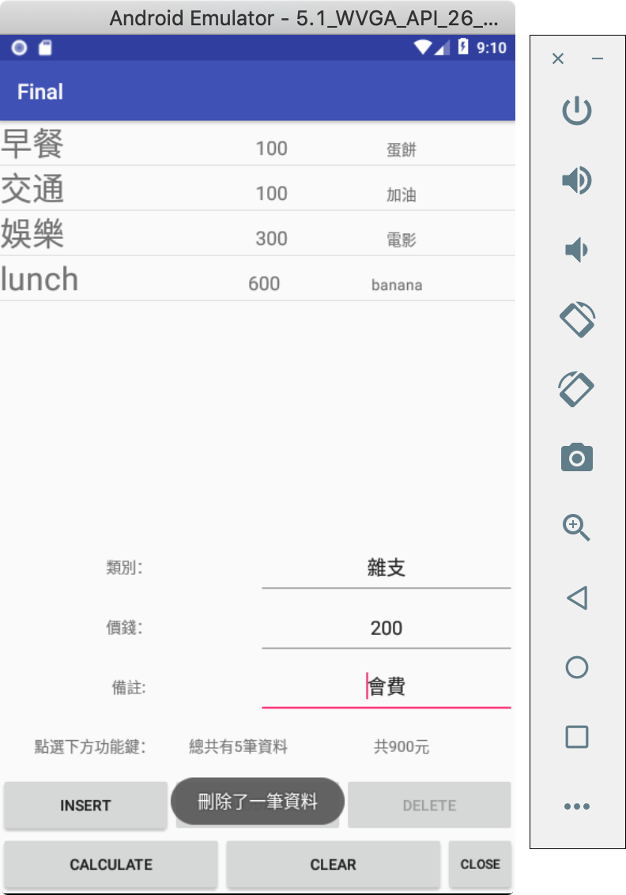
新增資料/更新資料/刪除資料

Slide 9
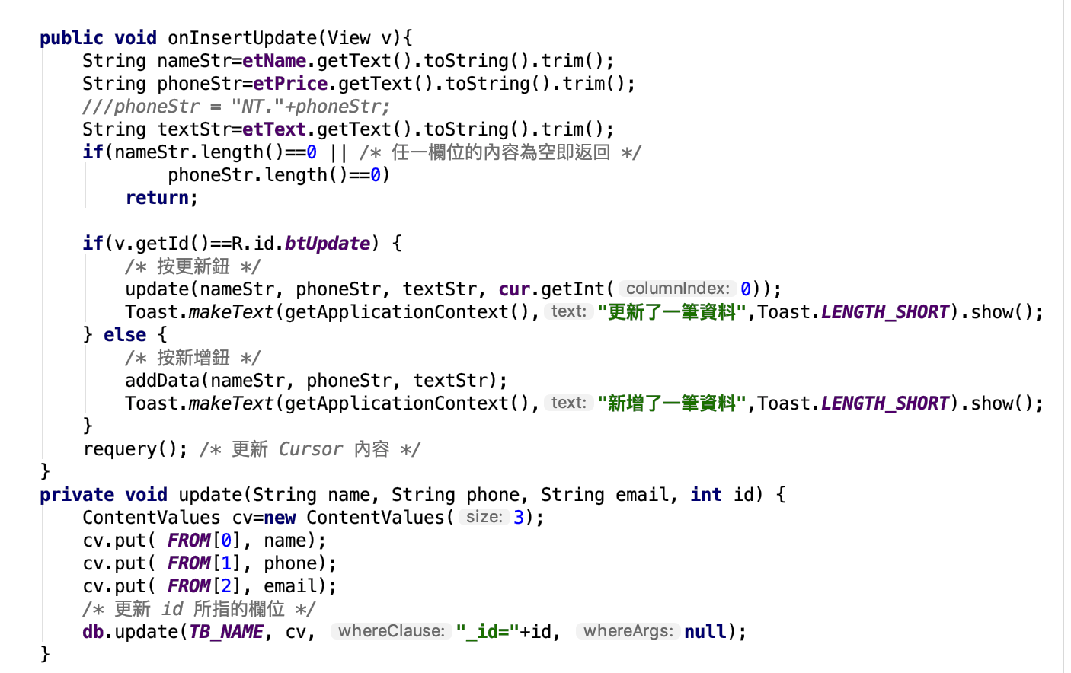
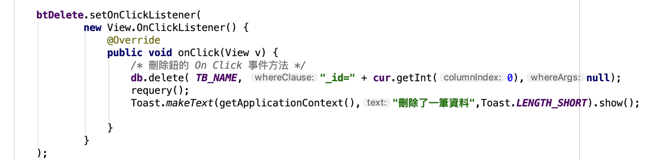
程式碼介面
新增與更新
由於功能類似，寫在同一函式，透過if/else做選擇切換功能。
刪除
刪除功能。

Slide 10
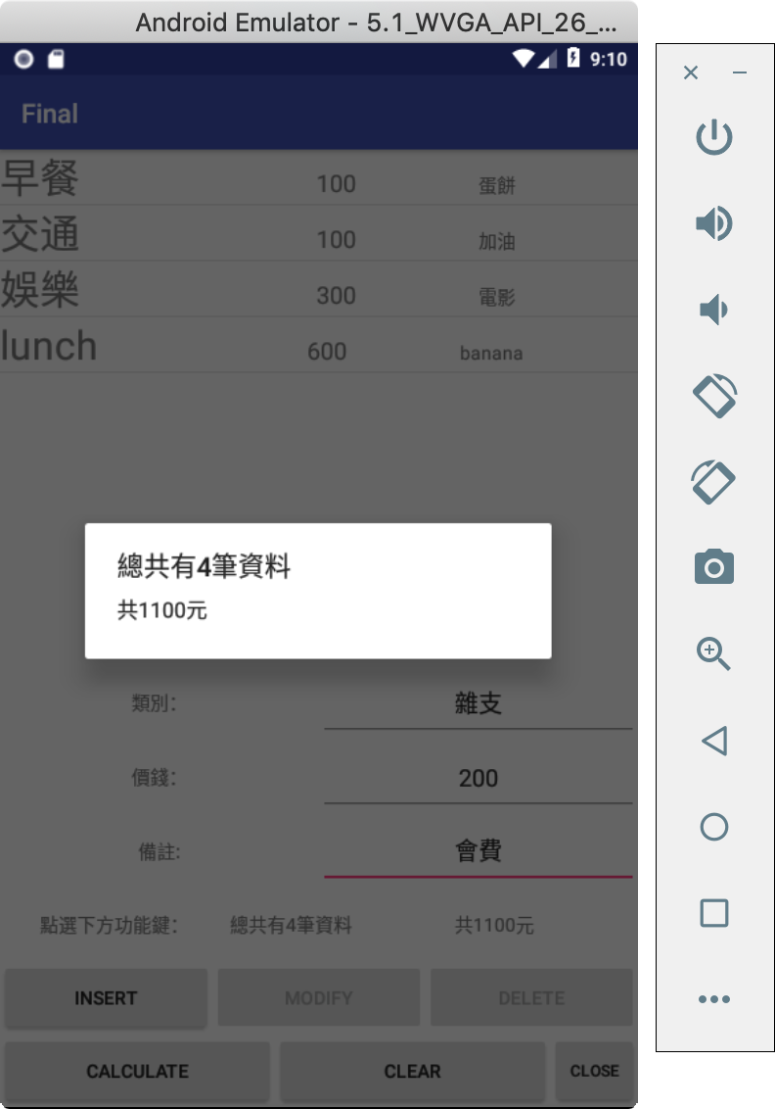
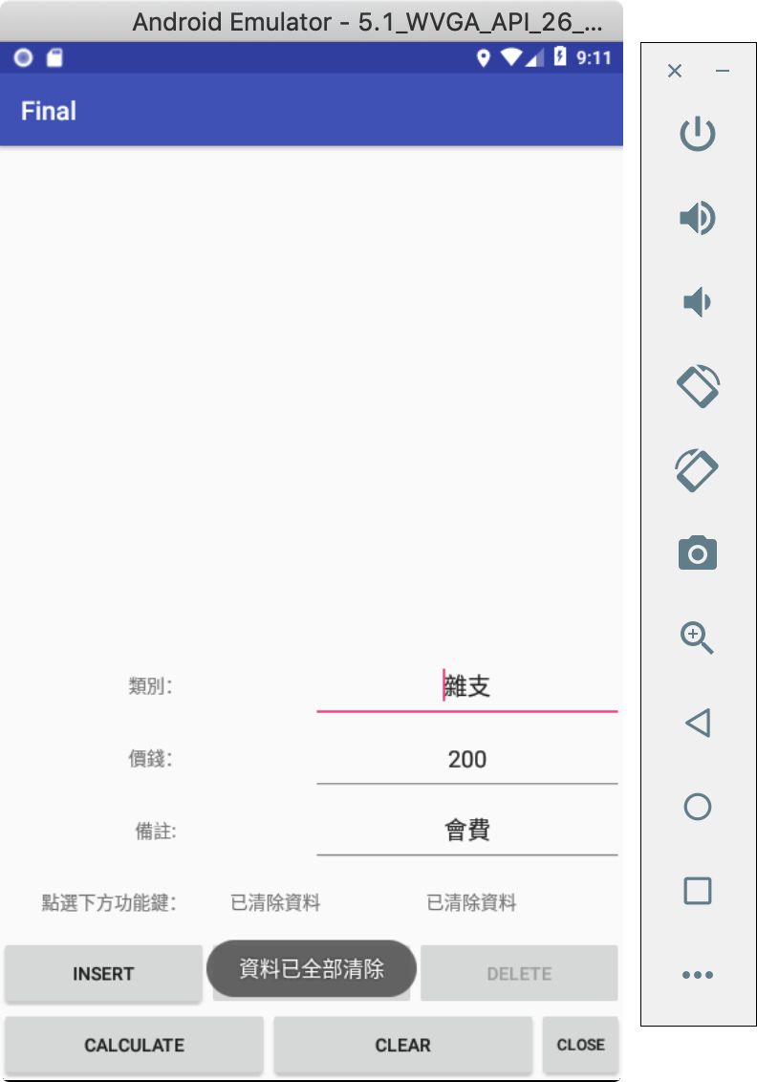
花費計算
花費計算
透過花費計算快速得知總花費已規劃消費方式。
全數清除
藉由全數清除可避免逐一清除的不方便性。

Slide 11
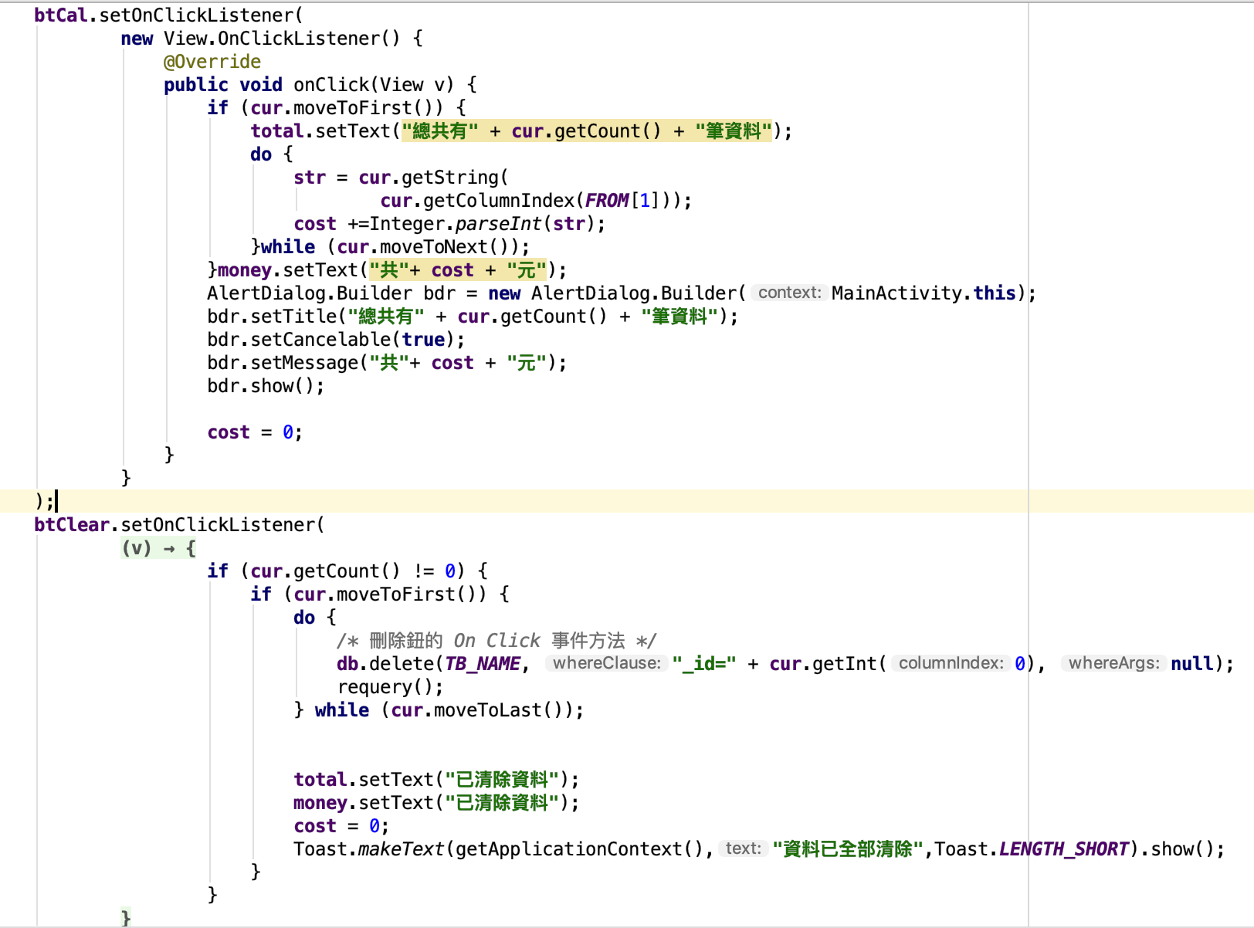
程式碼介面
資料計算
取出cursor中所需內容做計算

Slide 12
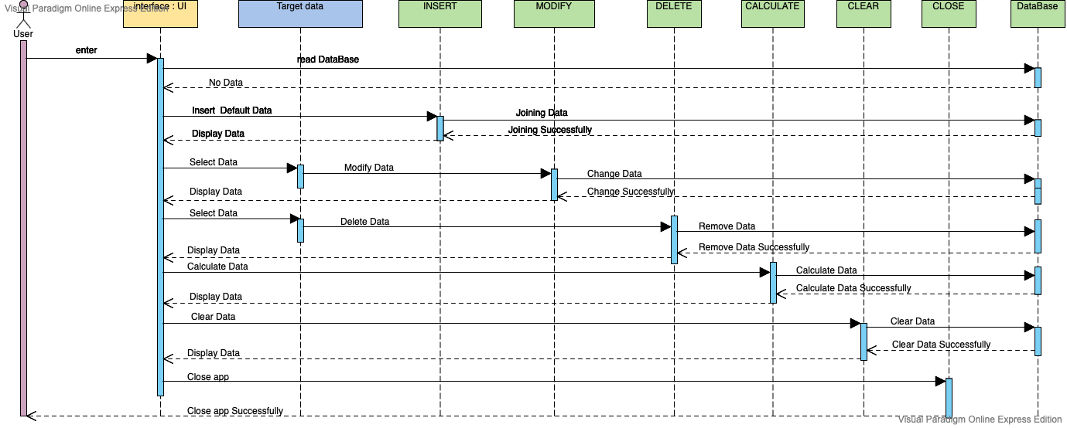
循序圖式程式架構

Slide 13
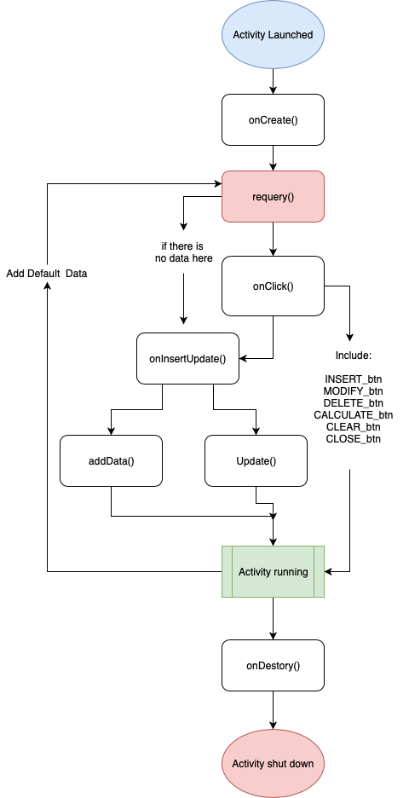
內部函式流程圖
一
匯入資料。
二
改寫資料。
三
刪除資料。
四
計算帳目數量與金額。

Slide 14
Accounting Manager
報告人： 臧英宏 、 張原銘
為您設計的記帳好幫手

Slide 15


点击添加标题文字
单击添加标题
单击添加标题
单击添加标题
单击添加标题
请替换文字内容，点击添加相关标题文字，修改文字内容，也可以直接复制你的内容到此。请替换文字内容，点击添加相关标题文字。
请替换文字内容，点击添加相关标题文字，修改文字内容，也可以直接复制你的内容到此。请替换文字内容，点击添加相关标题文字。
请替换文字内容，点击添加相关标题文字，修改文字内容，也可以直接复制你的内容到此。请替换文字内容，点击添加相关标题文字。
请替换文字内容，点击添加相关标题文字，修改文字内容，也可以直接复制你的内容到此。请替换文字内容，点击添加相关标题文字。

Slide 16
点击添加标题文字
单击此处添加标题
请替换文字内容，点击添加相关标题文字，修改文字内容，也可以直接复制你的内容到此。请替换文字内容，点击添加相关标题文字，修改文字内容，也可以直接复制你的内容到此。请替换文字内容，点击添加相关标题文字，修改文字内容，也可以直接复制你的内容到此。
单击此处添加标题
请替换文字内容，点击添加相关标题文字，修改文字内容，也可以直接复制你的内容到此。请替换文字内容，点击添加相关标题文字，修改文字内容，也可以直接复制你的内容到此。请替换文字内容，点击添加相关标题文字，修改文字内容，也可以直接复制你的内容到此。

Slide 17
点击添加标题文字
单击添加标题
单击添加标题
单击添加标题
请替换文字内容，点击添加相关标题文字，修改文字内容，也可以直接复制你的内容到此。请替换文字内容，点击添加相关标题文字。
请替换文字内容，点击添加相关标题文字，修改文字内容，也可以直接复制你的内容到此。请替换文字内容，点击添加相关标题文字。
请替换文字内容，点击添加相关标题文字，修改文字内容，也可以直接复制你的内容到此。请替换文字内容，点击添加相关标题文字。

Slide 18

点击添加标题文字
请替换文字内容，点击添加相关标题文字，修改文字内容，也可以直接复制你的内容到此。请替换文字内容，点击添加相关标题文字，修改文字内容，也可以直接复制你的内容到此。请替换文字内容，点击添加相关标题文字，修改文字内容，也可以直接复制你的内容到此。请替换文字内容，点击添加相关标题文字，修改文字内容，也可以直接复制你的内容到此。

Slide 19

点击添加标题文字
请替换文字内容，点击添加相关标题文字，修改文字内容，也可以直接复制你的内容到此。请替换文字内容，点击添加相关标题文字，修改文字内容，也可以直接复制你的内容到此。请替换文字内容，点击添加相关标题文字，修改文字内容，也可以直接复制你的内容到此。请替换文字内容，点击添加相关标题文字，修改文字内容，也可以直接复制你的内容到此。

Slide 20
更多精品PPT资源尽在—优品PPT！
www.ypppt.com
PPT模板下载：www.ypppt.com/moban/ 节日PPT模板：www.ypppt.com/jieri/
PPT背景图片：www.ypppt.com/beijing/ PPT图表下载：www.ypppt.com/tubiao/
PPT素材下载： www.ypppt.com/sucai/ PPT教程下载：www.ypppt.com/jiaocheng/
Notes:
模板来自于 http://www.ypppt.com

